Slide 1
Progetto ASSISTE Abruzzo
Assistenza Tecnica alla Regione Abruzzo sul Fondo di Sviluppo e Coesione
Percorso di affiancamento e aggiornamento
La Certificazione della spesa
2 giornata ■ mercoledì 13/04/2022 ■ ore 9,30/11,30

Slide 2
Indice
La Pista di controllo adeguata
definizione, finalità e struttura
un caso pratico
Attestazione di spesa del Responsabile di Linea/Azione
Finalità e struttura
Un caso pratico
La rilevanza del monitoraggio ai fini della certificazione della spesa
Anagrafica delle operazioni (verifica CUP e codice monitoraggio)
Sezione di monitoraggio finanziario (verifica dell’inserimento dei pagamenti effettuati)
Sezione di monitoraggio procedurale (verifica allineamento dati iter procedurale)
Sezione di monitoraggio fisico (verifica allineamento degli indicatori)
Indice del Percorso di affiancamento
La Pista di controllo
Relatore
Pietro De Michele

Slide 3
La Pista di controllo
E’ costituita da una serie di diagrammi di flusso (rappresentati su fogli di calcolo Excel) che documentano lo svolgimento delle diverse fasi o processi, e cioè la programmazione, la selezione delle operazioni, l’attuazione delle operazioni, rendicontazione e certificazione della spesa.
Attraverso ciascuno di tali processi, la pista di controllo documenta a livello di operazione, il tracciato dei pagamenti e la loro regolarità, lo svolgimento delle verifiche e il pagamento del contributo pubblico ai beneficiari.
La Pista di controllo
Relatore
Pietro De Michele

Slide 4
La Pista di controllo
Descrive i soggetti responsabili di tali processi (Beneficiario; Organismo di Programmazione/RUAP; Organismo di Certificazione, RdL/RUA).
E’ una guida per l’attuazione del progetto
E’ unica per ogni progetto – va implementata sempre la stessa in ogni SAL.
La Pista di controllo
Relatore
Pietro De Michele

Slide 5
La Pista di controllo
Scheda anagrafica
Contiene i principali riferimenti finanziari, qualitativi ed organizzativi relativi al gruppo di operazioni e agli attori del processo (Codici relativi al progetto, titolo, RdL/RUA, beneficiario, l’importo dei finanziamenti assegnati)
Scheda finanziaria
Contiene tutti i riferimenti del circuito finanziario del progetto (documenti contabili, giustificativi, riferimenti alle attività di controllo ed attestazione delle spese).
Relatore
Pietro De Michele

Slide 6
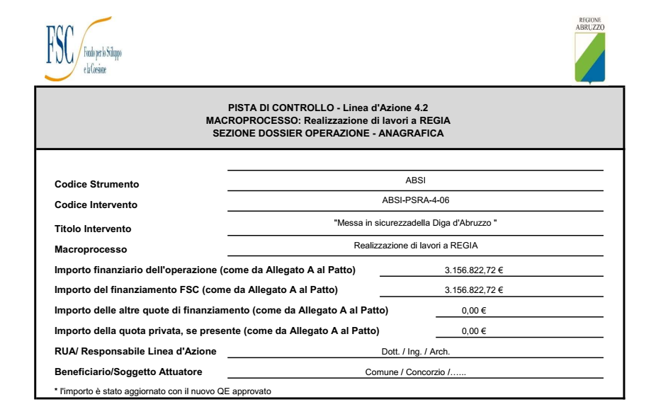
La Pista di controllo 2014/2020
Esempio – Sezione Anagrafica
La Pista di controllo
Relatore
Pietro De Michele

Slide 7
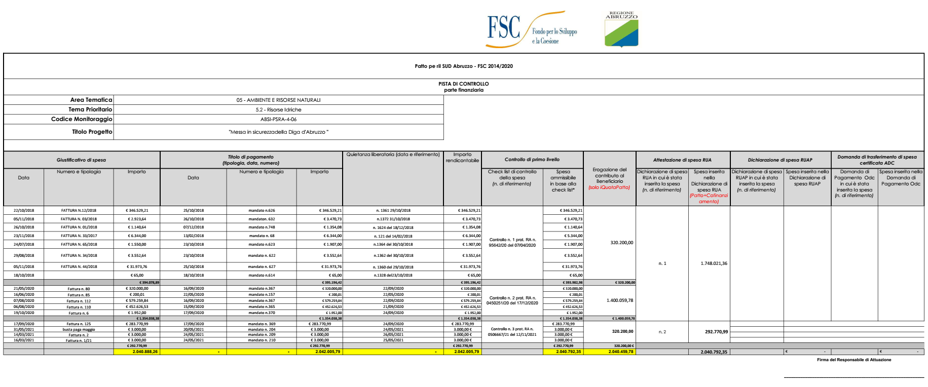
La Pista di controllo 2014/2020
Esempio – Sezione Finanziaria
La Pista di controllo
Relatore
Pietro De Michele

Slide 8
L’Attestazione di Spesa
A seguito della rendicontazione della spesa da parte dei Beneficiari e del controllo di primo livello, i RdL/RUA trasmettono all’OdP/RUAP la spesa che si propone di inserire in certificazione per la successiva richiesta di rimborso alle amministrazioni centrali.
La Pista di controllo
Relatore
Pietro De Michele

Slide 9
L’Attestazione di Spesa
E’ composta da:
«dichiarazione», resa dal RdL/RUA, con la quale si indica, in modo cumulativo e analitico, l’ammontare della spesa che si propone di inserire in certificazione (word);
tabella riepilogativa, che riporta in maniera analitica, tutti progetti inseriti nell’Attestazione di spesa (xls).
La Pista di controllo
Programmazione 2007/2013:
All. n. 1
All. n. 1 bis
Programmazione 2014/2020:
All. n. 12
All. n. 13
Relatore
Pietro De Michele

Slide 10
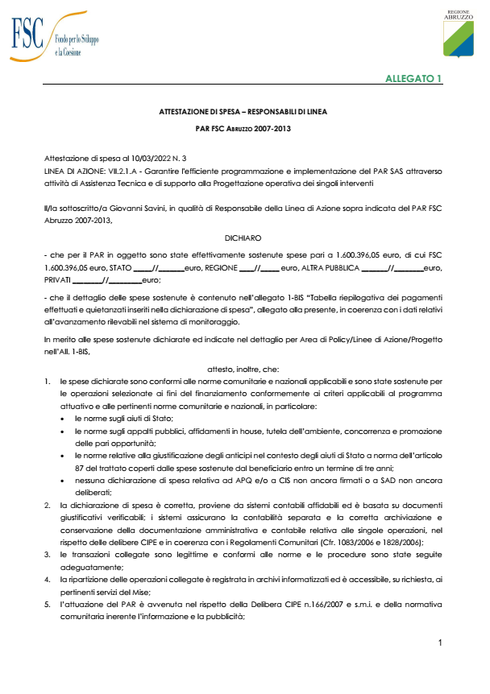
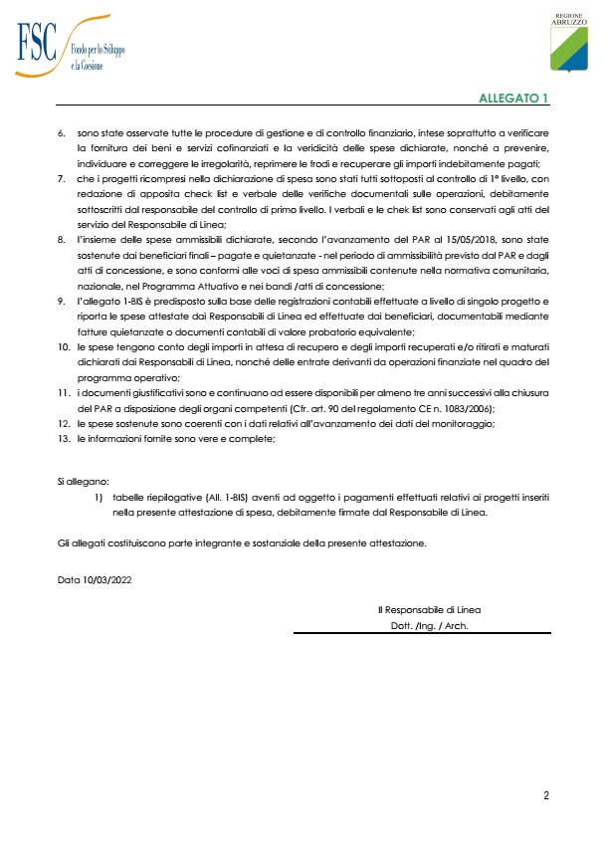
L’Attestazione di Spesa
Esempio
2007/2013
All. n. 1
La Pista di controllo
Relatore
Pietro De Michele

Slide 11
L’Attestazione di Spesa
Esempio
2007/2013
All. n. 1bis
La Pista di controllo
Relatore
Pietro De Michele

Slide 12
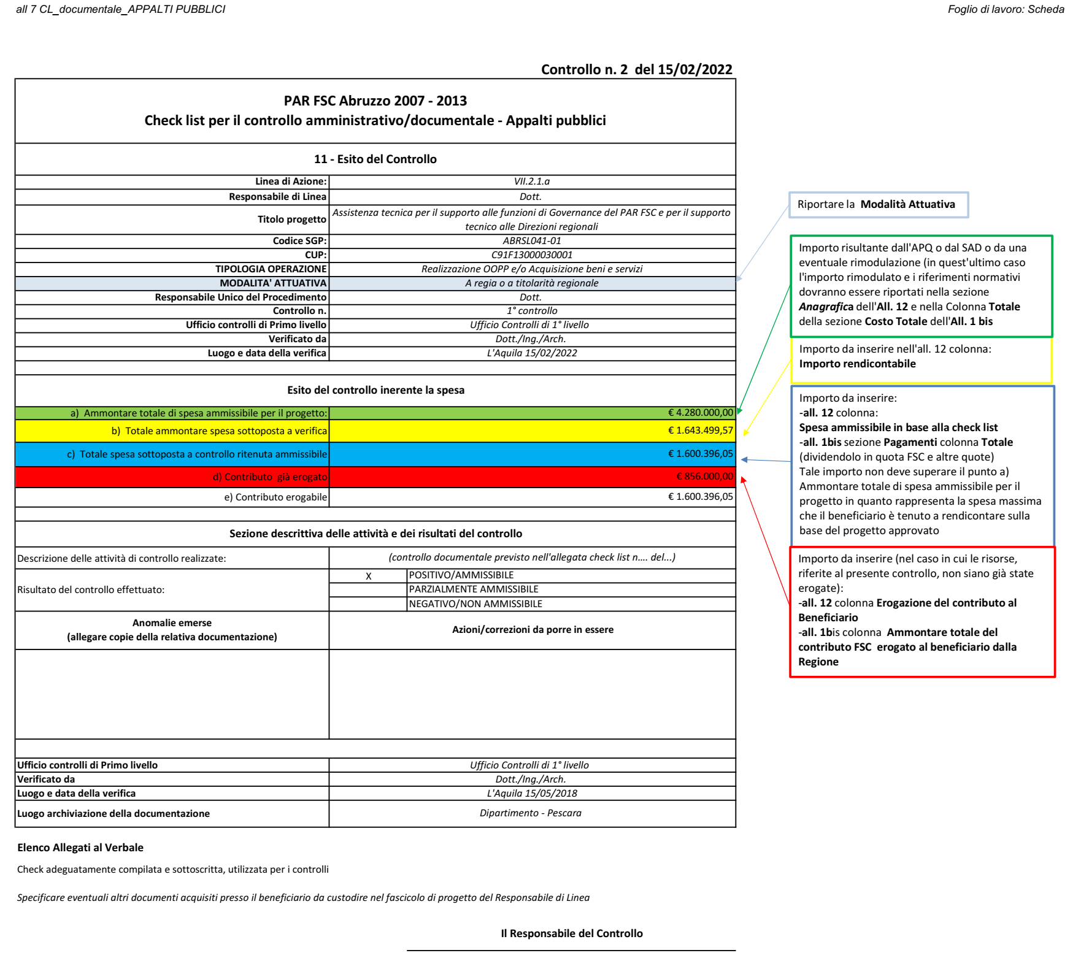
L’Attestazione di Spesa
Esempio
2007/2013
La Pista di controllo
Relatore
Pietro De Michele

Slide 13
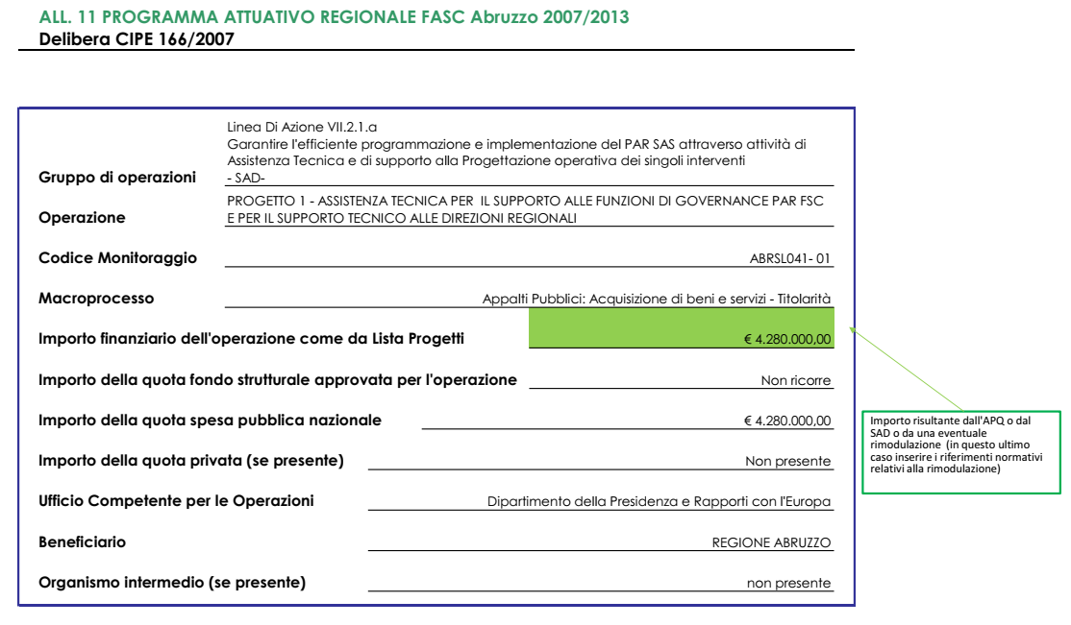
La Pista di controllo
Esempio
2007/2013
La Pista di controllo
Relatore
Pietro De Michele

Slide 14
La Pista di controllo
Esempio
2007/2013
La Pista di controllo
Relatore
Pietro De Michele

Slide 15
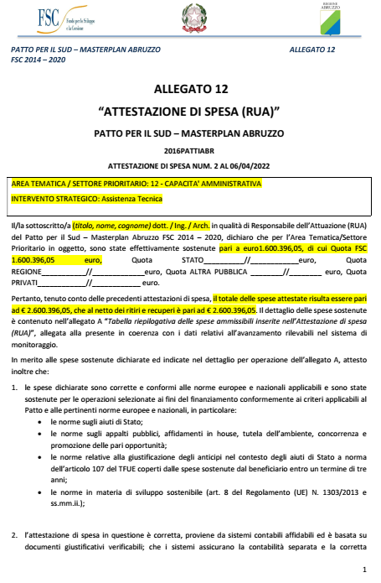
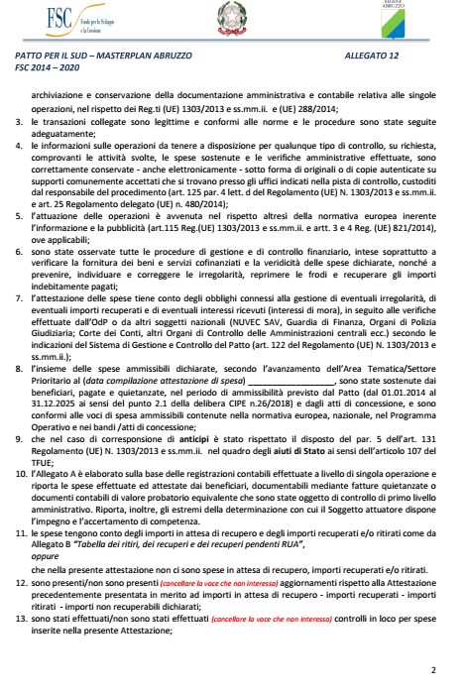
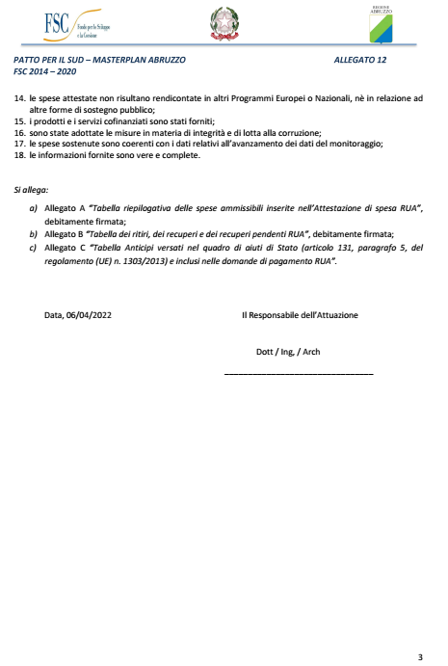
L’Attestazione di Spesa
Esempio
2014/2020
All. n. 12
La Pista di controllo
Relatore
Pietro De Michele

Slide 16
L’Attestazione di Spesa
Esempio
2014/2020
All. n. 13 - A
La Pista di controllo
Relatore
Pietro De Michele

Slide 17
L’Attestazione di Spesa
Esempio
2014/2020
All. n. 13 - B
La Pista di controllo
Relatore
Pietro De Michele

Slide 18
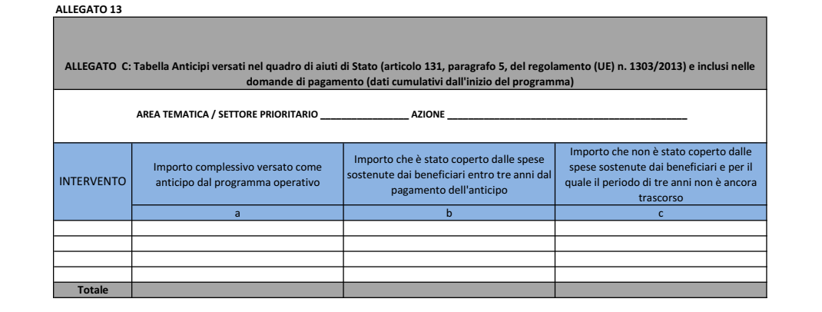
L’Attestazione di Spesa
Esempio
2014/2020
All. n. 13 - C
La Pista di controllo
Relatore
Pietro De Michele

Slide 19
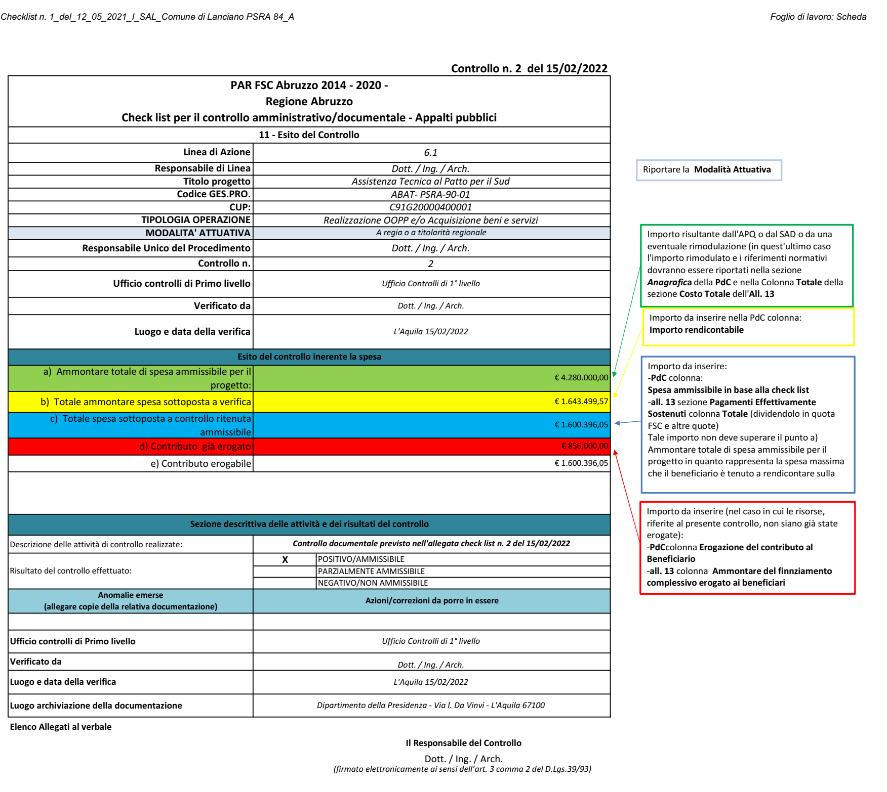
L’Attestazione di Spesa
Esempio
2014/2020
La Pista di controllo
Relatore
Pietro De Michele

Slide 20
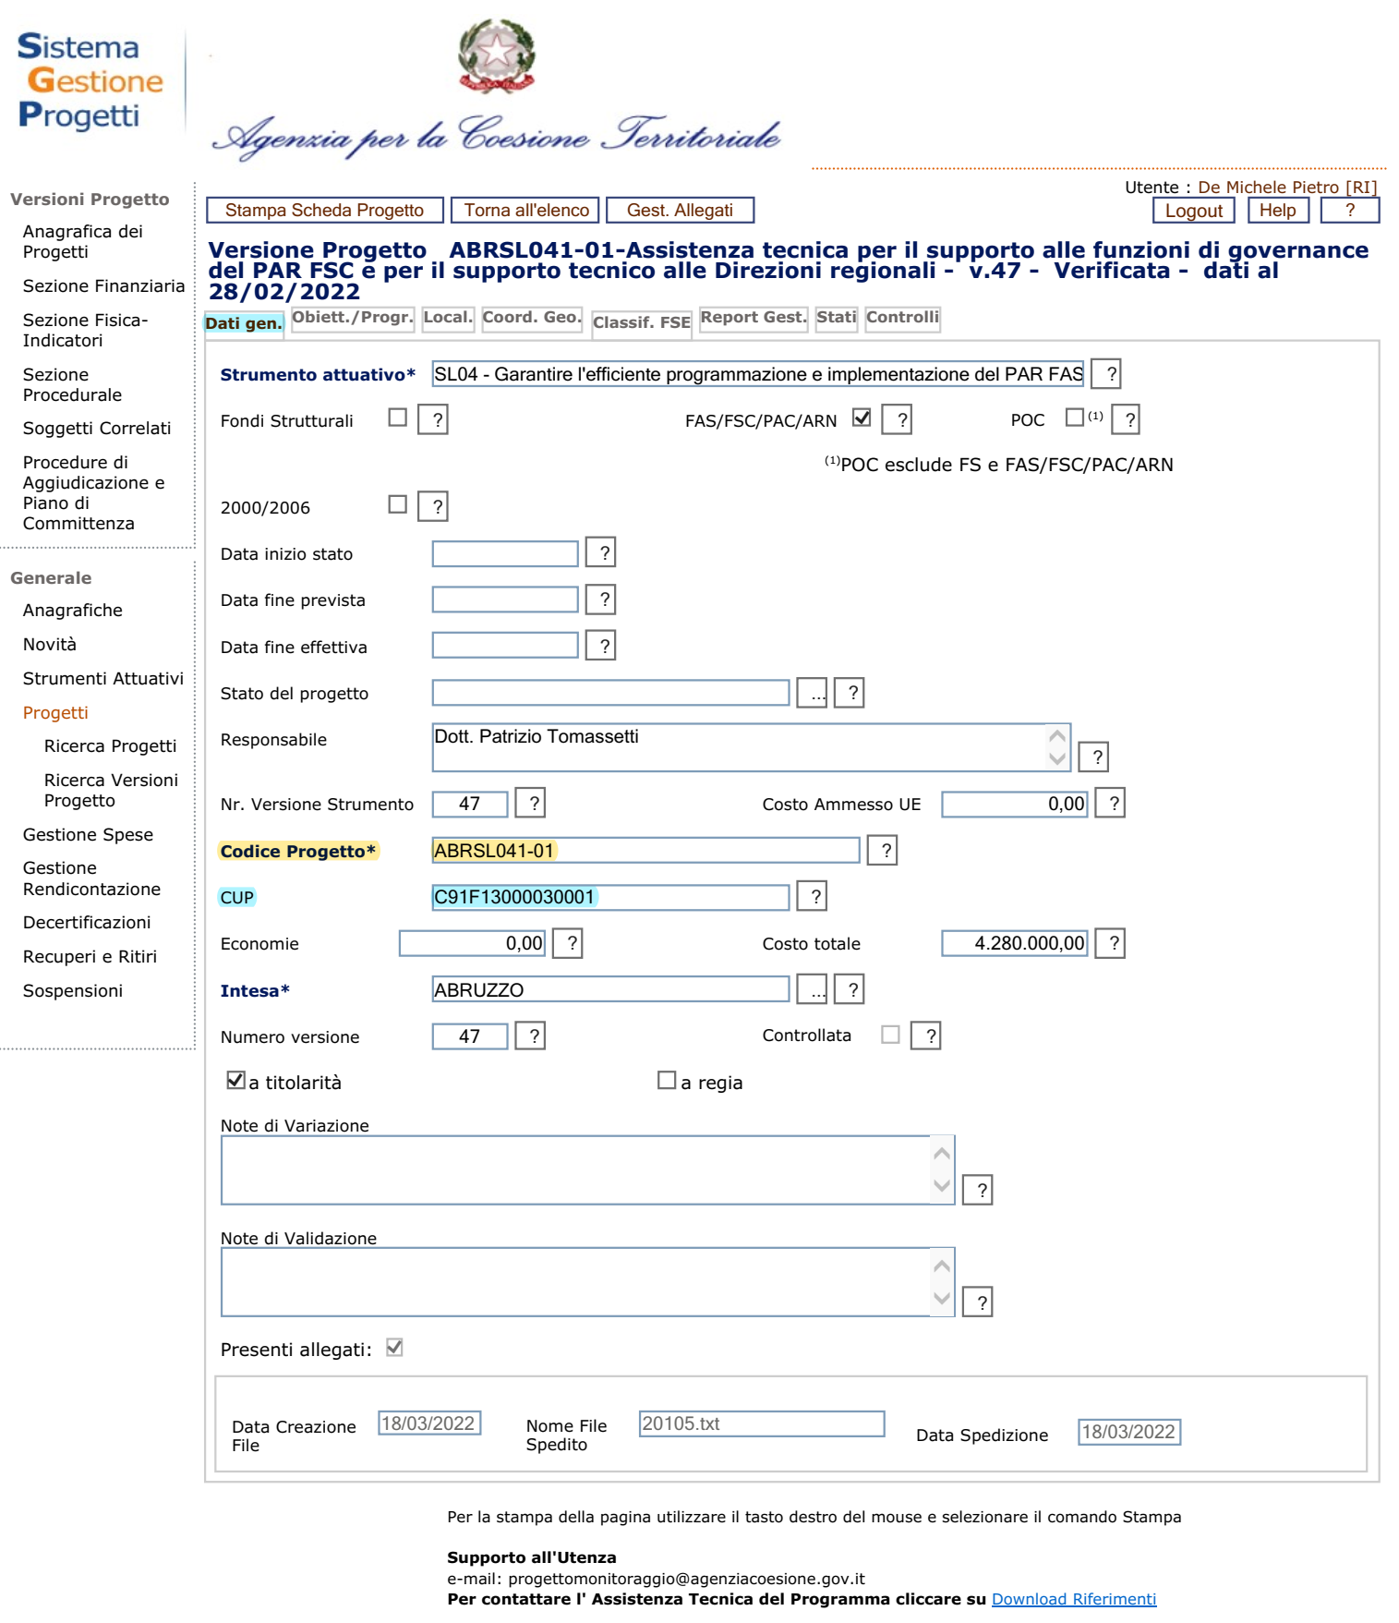
La rilevanza del monitoraggio ai fini della certificazione della spesa
Indice del Percorso di affiancamento
La Pista di controllo
Anagrafica delle operazioni
(verifica CUP e codice monitoraggio);
Relatore
Pietro De Michele

Slide 21
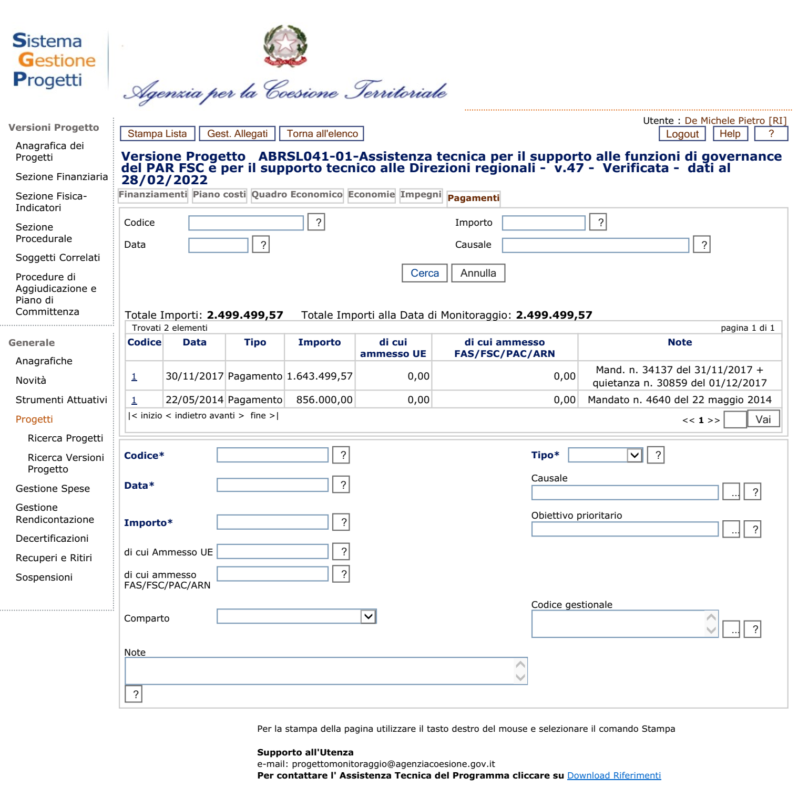
La rilevanza del monitoraggio ai fini della certificazione della spesa
Indice del Percorso di affiancamento
La Pista di controllo
Sezione di monitoraggio finanziario (verifica dell’inserimento dei pagamenti effettuati);
Relatore
Pietro De Michele

Slide 22
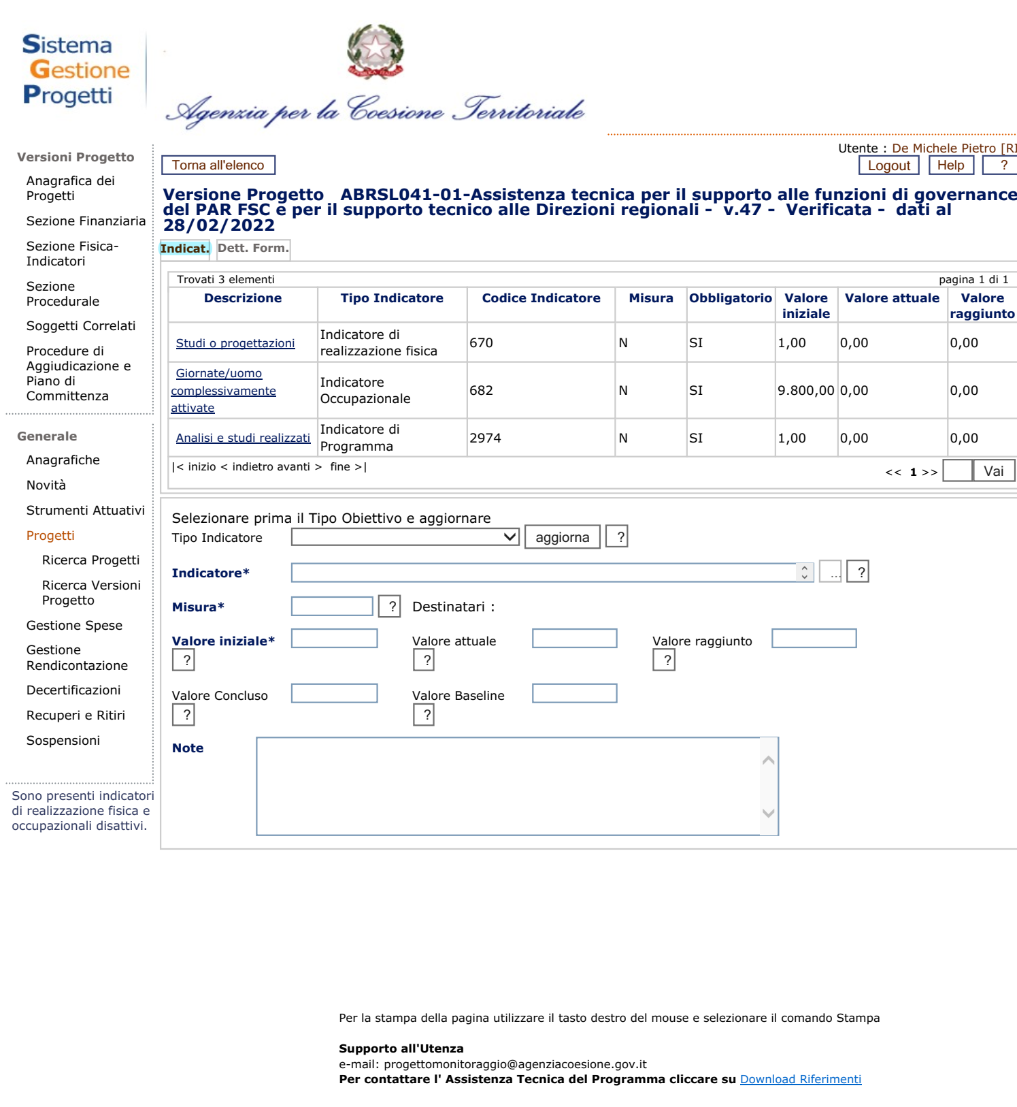
La rilevanza del monitoraggio ai fini della certificazione della spesa
Indice del Percorso di affiancamento
La Pista di controllo
Sezione di monitoraggio fisico (verifica allineamento degli indicatori).
Relatore
Pietro De Michele

Slide 23
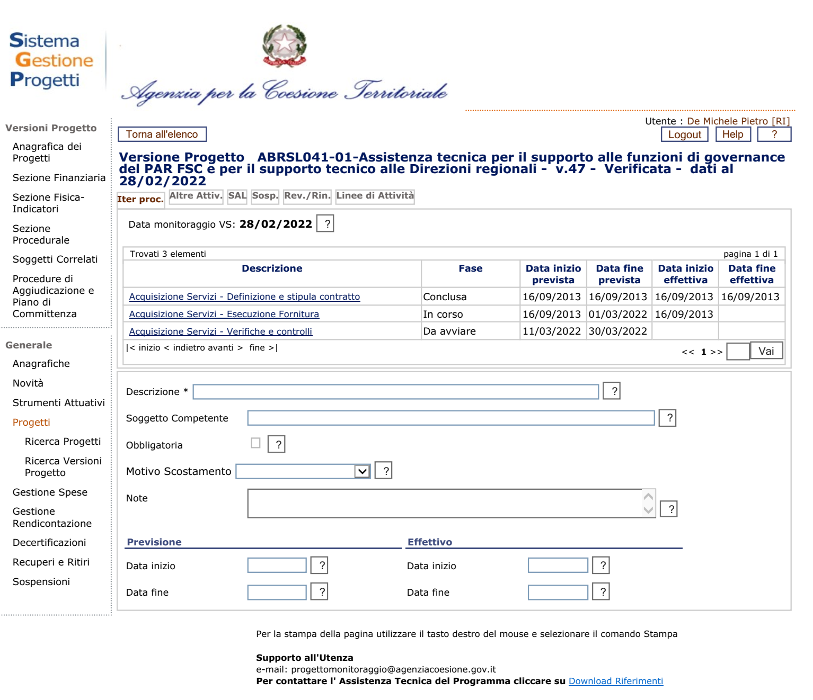
La rilevanza del monitoraggio ai fini della certificazione della spesa
Indice del Percorso di affiancamento
La Pista di controllo
Sezione di monitoraggio procedurale (verifica allineamento dati iter procedurale);
Relatore
Pietro De Michele

Slide 24
L’Attestazione di Spesa
Dizionario degli acronimi
RdL: Responsabile di Linea
RUA: Responsabile Unico di Attuazione
RUAP: Responsabile Unico di Attuazione del Programma
OdP: Organismo di Programmazione (e Attuazione del Programma)
OdC: Organismo di Certificazione
SGP: Sistema Gestione Progetti (di monitoraggio)
La Pista di controllo
Relatore
Pietro De Michele

Slide 25
Documentazione
Dove trovare la documentazione di riferimento
FSC (Programmazione 2007-2013)
http://www2.regione.abruzzo.it/xprogrammazione/index.asp
Patto per il Sud (Programmazione 2014-2020)
https://www.regione.abruzzo.it/content/il-patto-il-sud
La Pista di controllo
Relatore
Pietro De Michele

Slide 26
Progetto ASSISTE Abruzzo
Assistenza Tecnica alla Regione Abruzzo sul Fondo di Sviluppo e Coesione
GRAZIE PER L’ATTENZIONE
2 giornata ■ mercoledì 13/04/2022 ■ ore 9,30/11,30

